Slide 2
রোকসানা ইয়াসমিন
সহকারী শিক্ষক
সামাজিক বিজ্ঞান
মোহাম্মদপুর আনোয়ার আলী ইসলামিয়া আলিম মাদ্রাসা

Slide 3
পাঠ পরিচিতি
বিষয়ঃইসলামের ইতিহাস
অধ্যায়-২য়(বিদায় হজ্জ)
শ্রেণিঃ নবম-দশম

Slide 4
শিখন ফল
বিদায় হজ্জের ভাষণ কি তা বলতে পারবে,
বিদায় হজ্জের তাৎপর্য সম্পর্কে জানতে পারবে,
কোন দুটি জিনিস আকড়ে ধরে রাখলে মানুষ পথভ্রষ্ট হবে না সেই বিষয় বুঝতে পারবে।

Slide 5
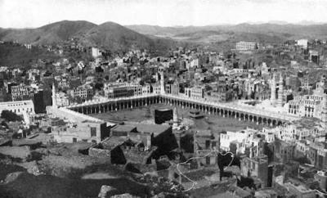
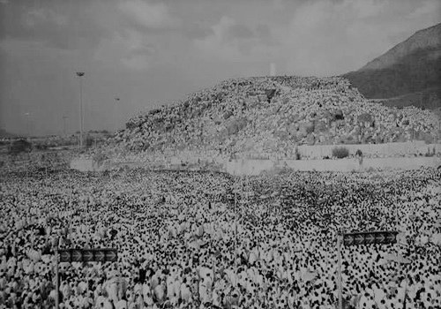

Slide 6
বিদায় হজ্জের ভাষণ কি?
৬৩২ খ্রিষ্টাব্দে আমাদের প্রিয় নবী হযরত মুহাম্মাদ(সঃ) লক্ষাধিক সাহাবী নিয়ে আরাফার ময়দানে যে ভাষণ প্রদান করেন, তাকেই ঐতিহাসিক বিদায় হজ্জের ভাষণ বলে।

Slide 7
বিদায় হজ্জের তাৎপর্য
আদর্শ মুসলিম সমাজব্যবস্থার একটি পরিপূর্ণ দিক নির্দেশনা এই ভাষণে রয়েছে,
আইয়ামে জাহেলিয়াতের সকল অন্যায় অবিচার, প্রতিহিংসা, নিষ্ঠুরতা,সুদ প্রথা, শ্রেণি বৈষম্য, কুসংস্কার, অসামাজিক কার্যকলাপ দূরীভূত করে কিভাবে একটি আদর্শ পাপমুক্ত সমাজ গড়ে তোলা যায়, তাঁর নির্দেশনা ছিলো বিদায় হজ্জ।
ইসলামি রাজনীতি, অর্থনীতি ও মানবিক অধিকারের মূলনীতি উল্লেখিত রয়েছে এই বিদায় হজ্জে।
মানবজাতির মুক্তি ও শান্তির পন্থা নিহিত রয়েছে এই বিদায় হজ্জে।

Slide 8
কোন দুটি জিনিস আকড়ে ধরে রাখলে মানুষ পথভ্রষ্ট হবে না?
কুরআন
নবীজির সুন্নাহ

Slide 9
বাড়ীর কাজ
বিদায় হজ্জের ভাষণ পাঠপূর্বক গুরুত্বসমূহ নিজের চিন্তার আলোকে লিখো।

Slide 10
ধন্যবাদ
ধন্যবাদ

